Slide 1
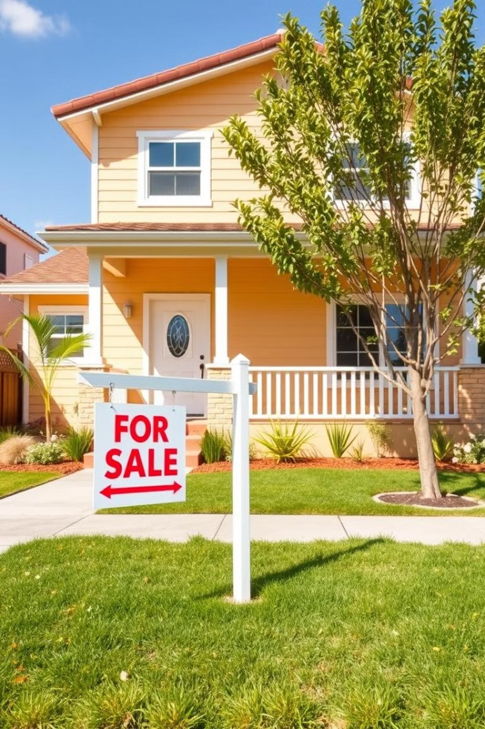
House Sales
Проект направлен на исследование факторов, влияющих на стоимость недвижимости, с использованием методов статистического анализа, A/B-тестирования и визуализации данных. В рамках работы проверены гипотезы о значимости ключевых характеристик домов, проведен анализ распределения цен.

Slide 2
Рекомендации и факторы влияния
1
Рекомендации клиентам
2
Факторы влияния
Испльзуя информацию проведеных исследований можно, можно дать рекомендации, клиентам риэлторских фирм, по поводу влияния цен на качество домов, а также визуально со статистическим подкреплением, подобрать клиенту самое выгодное предложение, согласованное с его пожеланиями.
Центральное кондиционирование, качество экстерьера, жилая площадь и общее качество — одни из ключевых драйверов цены.
3
Статистическая значимость
4
Инструменты
Все проверенные гипотезы подтверждены (p-value < 0.05).
Python (Pandas, SciPy, NumPy, Seaborn, Matplotlib), Jupyter Notebook.
5
Навыки
6
Демонстрация умений
A/B-тестирование, статистический анализ, визуализация, интерпретация данных.
Проект демонстрирует умение работать с разнородными данными, применять статистические методы и формулировать бизнес-рекомендации на основе анализа.

Slide 3

Общий анализ данных
Описательная статистика
Категориальные переменные
Тип дома
Распределение цен: Правосторонняя асимметрия (гистограмма), что типично для рынка недвижимости.
Cамым дорогим типом дома считается 2.5Unf
2Story идет следом за ним
Топ-5 дорогих районов:
NoRidge 192774.0
NWAmes 187226.0
Gilbert 185457.0
Crawfor 183788.0
SawyerW 183538.0

Slide 4
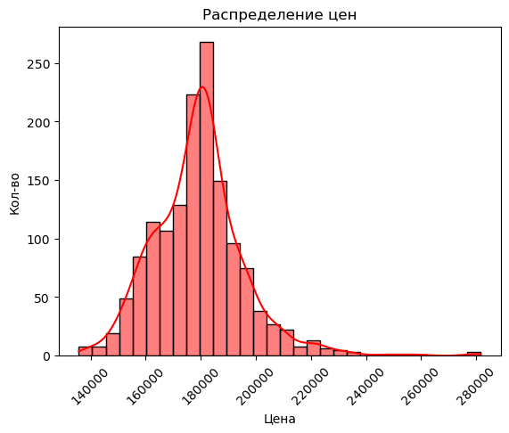
Описательная статистика

Slide 5
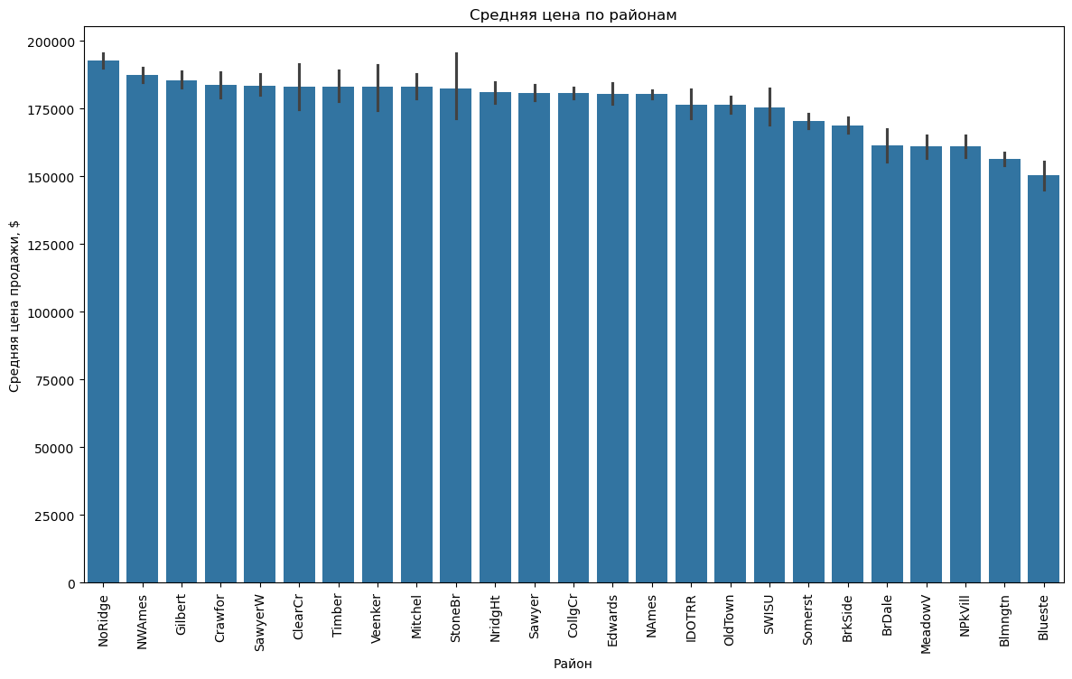
Топ-5 самых дорогих районов

Slide 6
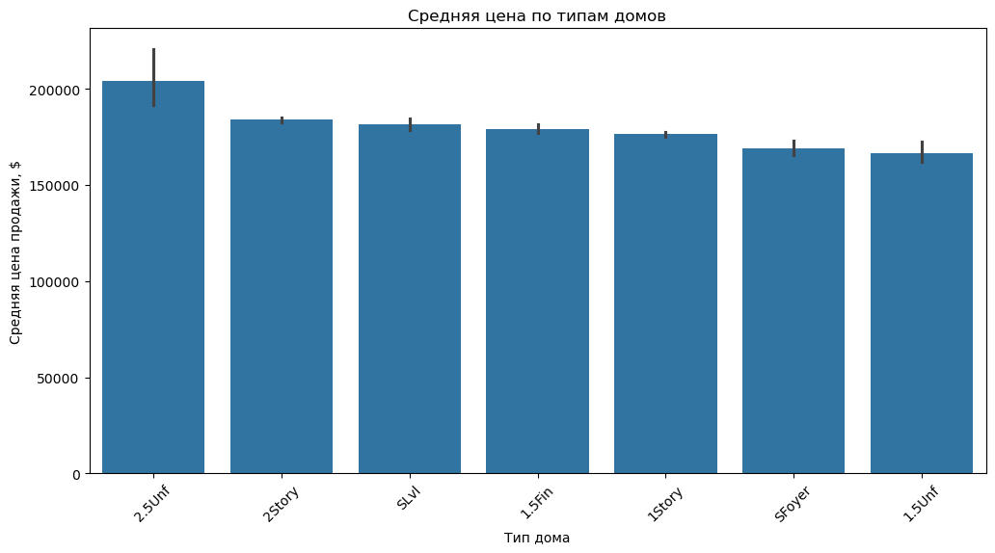
Зависимость цены от типа дома
(HouseStyle)

Slide 7
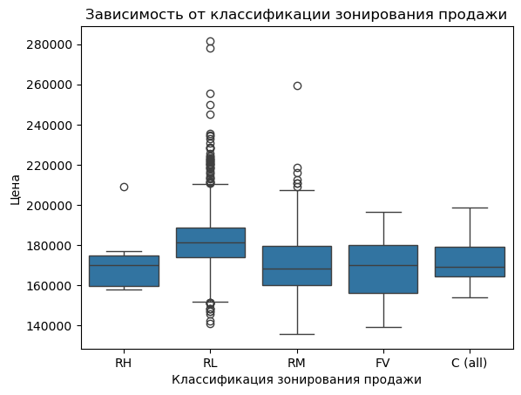
Зависимость от классификации зонирования продажи
(MSZoning)

Slide 8



Самый популярный дом по соотношению цена/качество
Премиум
1
Высокая цена + отличное качество
Средний
2
Средняя цена + хорошее качество
Бюджетный
3
Низкая цена + среднее качество
2 Задание
Цель: Определить тип дома (MSSubClass или HouseStyle), который наиболее популярен в разных сегментах рынка:

Slide 9
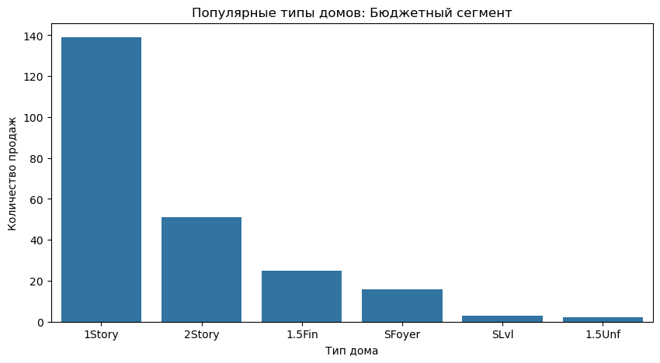

Slide 10
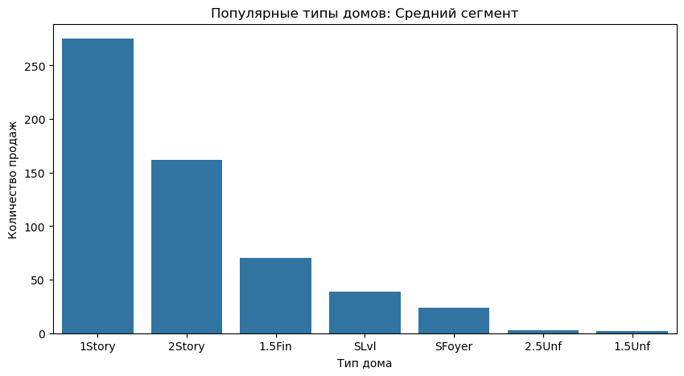

Slide 11
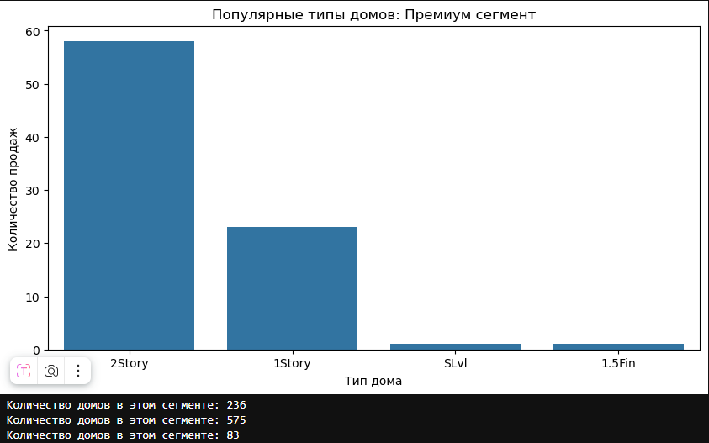
Бюджетный
Средний
Премиум
Вывод: Из полученных диаграмм и сравнений мы можем сделать вывод о том что самым популярным типом домов являются, одноэтажные дома среднего сегмента (Средняя цена + среднее качество)
Кол-во домов:

Slide 12

Ключевые этапы и результаты
A/B тест: Влияние центрального кондиционирования на цену
Гипотеза: Дома с центральным кондиционированием продаются дороже.
Методы:
Данные разделены на две группы: CentralAir = Y (с кондиционированием) и CentralAir = N (без кондиционирования).
Проведен t-тест, выявивший статистически значимые различия (p-value < 0.001).
Средняя цена домов с кондиционированием: X∗∗,без—∗∗X∗∗,без—∗∗Y.
Визуализация: Боксплоты подтвердили более высокий разброс и медиану цен в группе с кондиционированием.
Вывод: Гипотеза подтверждена — наличие кондиционирования значимо повышает цену.

Slide 13
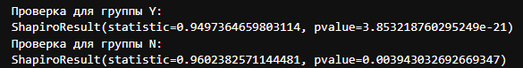
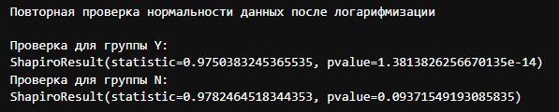
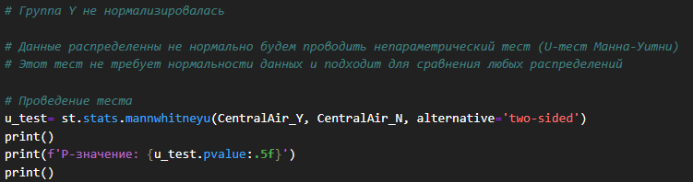
Проверка нормальности данных

Slide 14
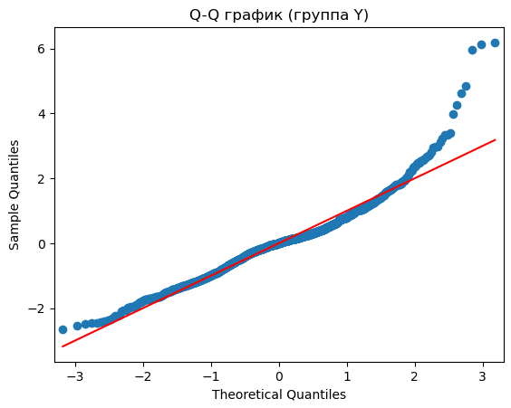
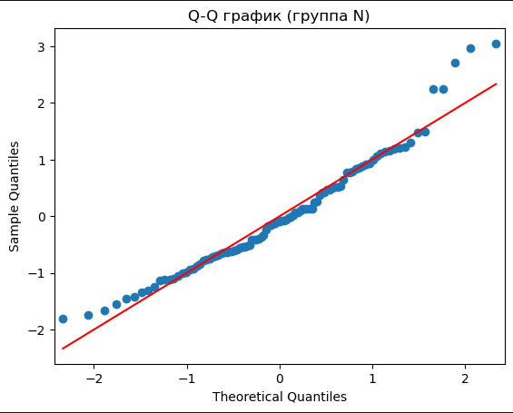
Проверка нормальности данных

Slide 15

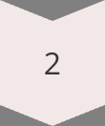
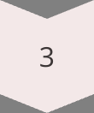
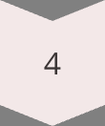
T-тест: Сравнение цен по качеству экстерьера
Гипотеза
Дома с оценкой экстерьера "Excellent" дороже домов с оценкой "Average".
Методы
Проверка нормальности распределения (тест Шапиро-Уилка) показала отклонение от нормальности → применен U-тест Манна-Уитни.
Результат
Значимые различия (p-value < 0.001), медианная цена "Excellent" выше на $Z.
Вывод
Качество экстерьера не существенно влияет на стоимость недвижимости.

Slide 16
P-значение: 0.29014
Разница незначима.
Вывод: Тест показал что, дома с оценкой экстерьера "Excellent" (ExterQual = Ex)
не имеют более высокую цену, чем дома с оценкой "Average" (ExterQual = TA).
Следовательно мы можем предположить что на цену влияют другие более весомые значения
(такие как кондицеонирование или отношение цены/качества и другие)

Slide 17
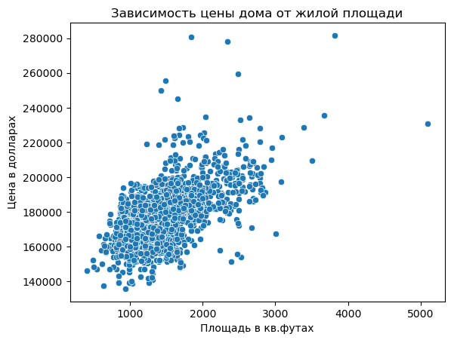
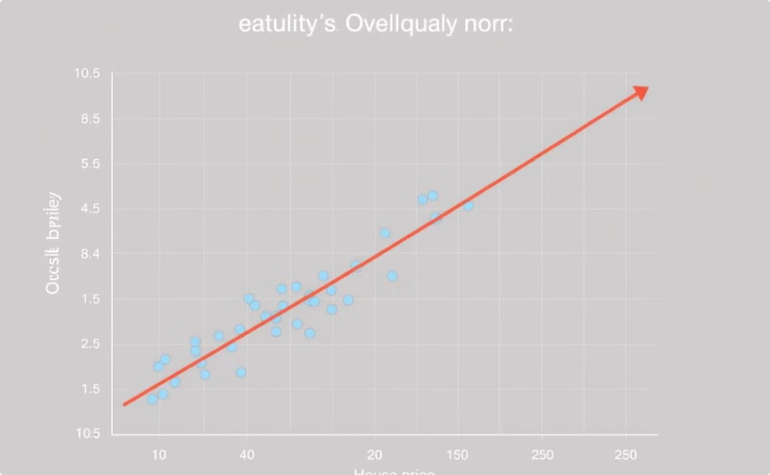
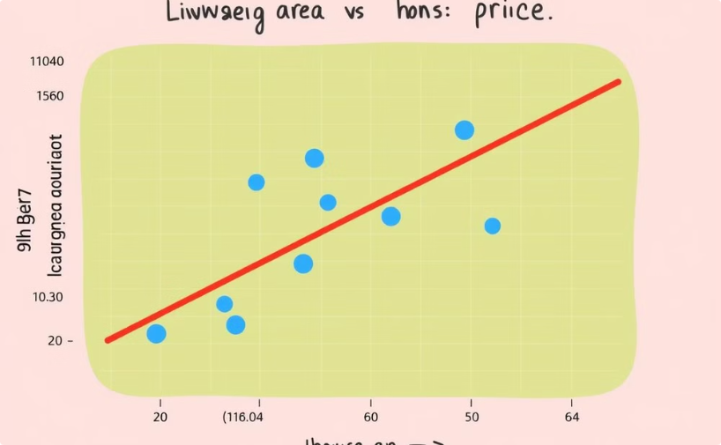
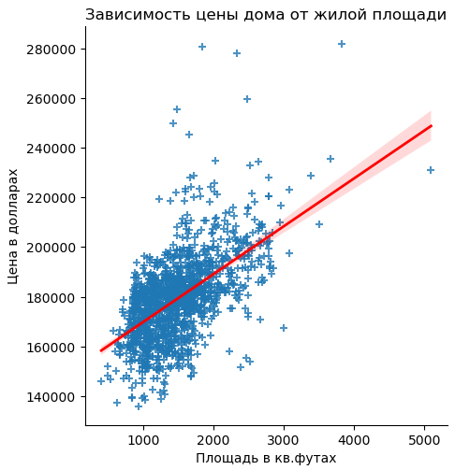
Регрессионные графики
Жилая площадь и цена
Общее качество и цена
Построить диаграммы рассеяния между ключевыми предикторами (GrLivArea, OverallQual) и целевой переменной (цена)
Добавить линию регрессии

Slide 18
Жилая площадь и цена
Положительная корреляция: Видна общая тенденция к увеличению цены дома с ростом жилой площади. Это означает, что чем больше площадь дома, тем, как правило, выше его цена.
Нелинейность: Зависимость, скорее всего, нелинейная. В начале, при увеличении площади от минимальных значений, цена растет достаточно быстро. Потом рост цены замедляется с дальнейшим ростом площади. Это может говорить о том, что ценность каждого дополнительного квадратного метра уменьшается с увеличением общей площади.
Разброс данных (гетероскедастичность): Разброс точек вокруг общей тенденции (положительной) не одинаков для разных значений площади. Для небольших площадей разброс цен относительно невелик. С увеличением площади разброс цен значительно возрастает. Это означает, что для домов с большей площадью существует больший диапазон возможных цен. Это может быть связано с другими факторами, влияющими на цену (местоположение, состояние, наличие дополнительных удобств и т.д.).
Кластеризация: Большинство данных сосредоточено в области небольших площадей (до ~2500). Это может отражать типичные размеры домов в рассматриваемом наборе данных.
Выбросы (Outliers): На графике видны несколько точек, которые значительно отклоняются от общей тенденции. Есть дома с большой площадью и сравнительно низкой ценой, а есть дома с маленькой площадью и высокой ценой. Эти точки могут быть выбросами или отражать особые случаи (например, дома в плохом состоянии или расположенные в очень престижном районе). Их следует изучить подробнее.

Slide 19
Общее качество и цена
Основные характеристики графика
Положительная линейная зависимость: Видна выраженная положительная линейная зависимость между жилой площадью дома и его ценой. Это означает, что в среднем, чем больше площадь дома, тем выше его цена. Линия регрессии визуально подтверждает эту зависимость.
Разброс данных: Несмотря на выраженную линейную зависимость, наблюдается значительный разброс точек вокруг линии регрессии. Это говорит о том, что жилая площадь не является единственным фактором, определяющим цену дома. Другие факторы, такие как местоположение, состояние дома, наличие удобств, и т.д., также оказывают влияние на цену.
Доверительный интервал: Заштрихованная область вокруг линии регрессии представляет собой доверительный интервал. Он показывает диапазон значений, в котором, с определенной вероятностью, находится истинное значение зависимости между площадью и ценой. Чем шире доверительный интервал, тем больше неопределенность в оценке этой зависимости. В данном случае доверительный интервал расширяется с увеличением площади, что может быть связано с меньшим количеством данных для домов с большей площадью.
Единицы измерения: На осях явно указаны единицы измерения: цена в долларах и площадь в квадратных **футах.**
Выводы:
Жилая площадь дома является значимым фактором, влияющим на его цену.
Линейная модель может быть использована для приблизительной оценки цены дома на основе его площади.
Однако, следует учитывать, что на цену дома влияют и другие факторы, не учтенные в этой модели.
Доверительный интервал дает представление о точности оценки зависимости между площадью и ценой.

Slide 20
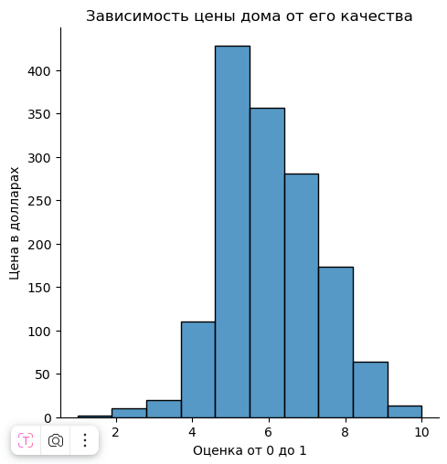
Зависимость цены дома от его качества
Гистограмма показывает, что, хотя и существует тенденция к увеличению цены с улучшением качества, эта зависимость очень слабая и не очень надежная. Другие факторы, вероятно, оказывают большее влияние на цену дома. Хотя и показывает некоторый рост цены с повышением оценки, подтверждает вывод о слабой корреляции - разброс цен в каждой категории оценки достаточно большой.

Slide 21
